Slide 1
RegionDrag: Fast Region-Based Image Editing with Diffusion Models
The University of Hong Kong, University of Oxford
ECCV 2024

Slide 2
Outline
Introduction
Related works
Method
Experimental Results
Conclusions

Slide 3
Introduction

Slide 4
Background and Motivation
Two primary issues of point-based dragging methods:
Input ambiguity
Slow inference
Notes:
現有點拖曳方法(像是DragDiffusion、RotationDrag)的主要問題有兩個:
輸入歧義
在基於點拖曳的方法中，模型只能依據單個或少量點的移動資訊來推測整個影像的編輯，這會導致同一組輸入可能對應到多種不同的編輯結果，從而產生歧義
例如:使用者想要延長鳥喙的形狀，在鳥喙的尖端設定一個handle point，並將它拖曳到左上角，但這種方法可能會誤解使用者的編輯目的，認為是要放大鳥喙或者將整隻鳥向左移動，導致生成圖像和使用者想要的不同
推理速度慢
點拖曳模型需要從單個或少量個點的移動去推導出整張圖片的變化，所以在基於點的拖曳編輯過程中需要多個iterations進行梯度優化才能完成，因此速度比較慢，而大多數基於點拖曳的方法需要數分鐘才能編輯成一張圖片
為了解決以上的問題，提出了RegionDrag，
他是基於區域進行拖曳，而非依賴點的移動，可以減少輸入歧義和推理速度慢的問題
我們可以先繪製鳥嘴的區域作為handle region，再一個更長的區域當作target region，去更加精準的表達延長鳥喙的編輯目的。

Slide 5
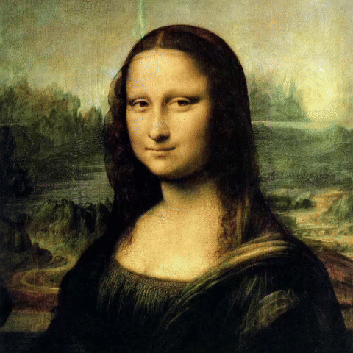
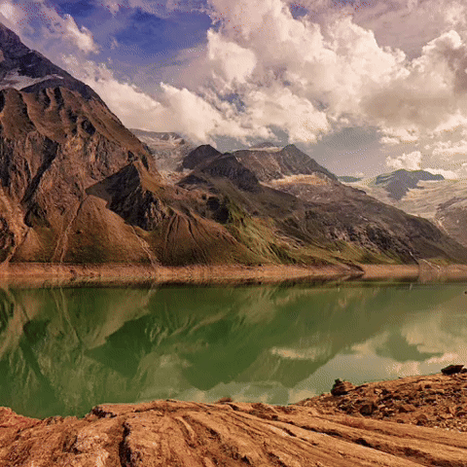
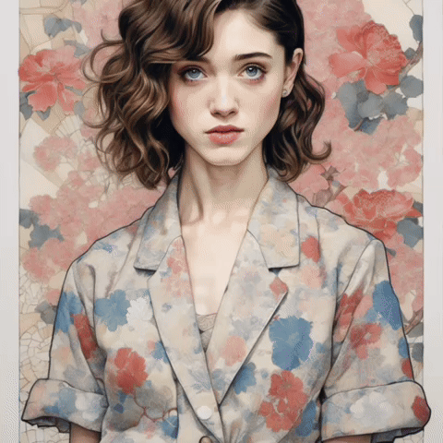
RegionDrag
Notes:
總體而言，RegionDrag可以讓使用者輸入handle region和target region，將handle region的特徵copy-paste到target region，以這種方式去完成更精準的圖片編輯

Slide 6
Contributions
Proposed a region dragging framework to enhance the expression of user intent by leveraging regional information.
Introduced a gradient-free copy-and-paste operation, significantly reducing editing time.
Built and extended datasets to validate the effectiveness RegionDrag.
Notes:
Contributions
提出以區域拖曳的圖片編輯架構，利用更多的上下文資訊來提升使用者的編輯意圖的準確性
使用gradient-free copy-and-paste operation，就是不需要依賴梯度計算去完成圖片編輯，減少編輯時間
3. 構建並擴展現有的datasets，驗證RegionDrag的有效性。

Slide 7
Related works

Slide 8
Image Editing by Dragging Points
DragGAN
DragDiffusion
RotationDrag
SDE-Drag
Notes:
目前現有基於點拖曳進行圖像編輯的方法:
DragGAN
方法: 使用者指定幾個handle point和target point，透過GAN Latent Optimization逐步調整物件形狀，使其符合拖曳要求
限制: 只能處理GAN生成的影像，拖動點的方式有時會導致形狀變形
RegionDrag的優勢: 因為RegionDrag是基於Diffusion model，所以針對任何影像都適用，不局限於GAN生成的圖像，且可以進行更精細的區域控制，相比DragGAN可以處理更複雜的圖片編輯
DragDiffusion
方法: 使用者指定handle point和target point，diffusion model會去計算如何移動這些點，並透過梯度下降法來優化潛在變數
限制: 需要進行多次迭代梯度更新，計算量大，速度慢，且點拖曳的方法容易造成歧義
RegionDrag的優勢: 直接使用copy-paste的方式，不需要計算梯度下降，速度比DragDiffusion快，且透過區域對應，避免拖曳點的不穩定性，使編輯效果更精確
RotationDrag
針對物體旋轉的情況對DragDiffusion進行改善
SDE-Drag
在Diffusion model的latent space中透過逐點copy-paste的方式編輯圖片(而不是用優化的方式)，但因為編輯過程中會在拖曳路徑中插入中間點穩定編輯過程，所以效率不高
整理:
DragGAN、DragDiffusion、RotationDrag需要用多個iterations去完成編輯過程，所以計算量較大，較耗時
DragGAN、DragDiffusion、RotationDrag是透過優化的方式去進行編輯，SDE-Drag是透過copy-paste的方式進行編輯

Slide 9
Appearance Consistency for Drag Editing
Existing methods often require training the Stable Diffusion model with LoRA to maintain style and appearance consistency.
Point-drag-based methods often necessitate masking the editing area to reduce input ambiguity.
Notes:
Drag Editing的一致性
現有的方式需要使用LoRA訓練Stable Diffusion Model去保持風格和圖像的一致性，但準備過程耗時且可能過度限制圖像外觀
基於點拖曳的方法通常需要mask編輯區域，以減少輸入的歧議，並增強圖像的一致性
本文的方法:
1. 利用模型中self attention中的keys和value來保持圖像特徵的一致性，所以不需要用LoRA訓練，也能適應不同類型的影像
2.RegionDrag透過使用者定義區域(handle region和target region)限制編輯範圍，所以不需要依賴mask來限制編輯區域

Slide 10
Method

Slide 11
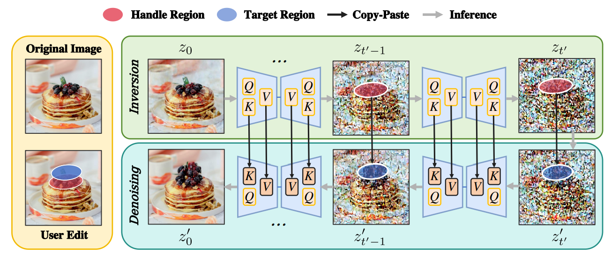
Inversion
Notes:
使用者定義想編輯的handle region和target region
透過DDPM Inversion將未編輯的原始圖片反轉到timestep t進行編輯，會得到一個潛在變數Zt‘，並儲存inversion process中的中間步驟
使用Region-to-Point Mapping的方式來計算handle region和target region之間的像素對應關係

Slide 12
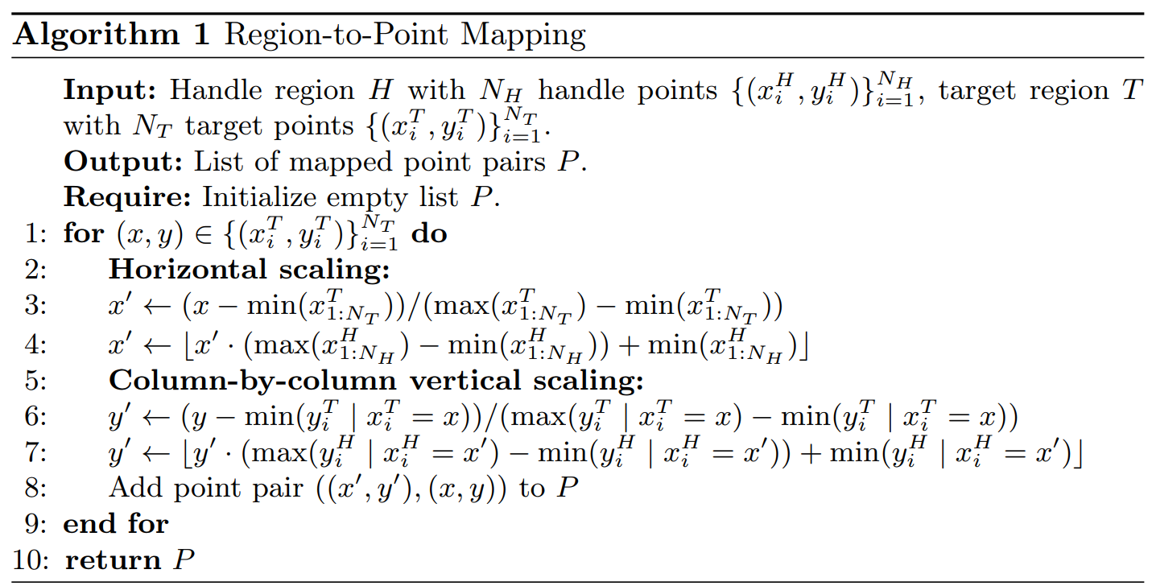
Region-to-Point Mapping
Notes:
水平方向縮放
首先對target region進行水平方向縮放，確保target region和handle region有相同數量的像素columns
>>不會直接改變 Target Region 的寬度，而是調整對應關係，確保 Handle Region 中的像素能夠正確映射到 Target Region
垂直方向對應
針對每個對應的像素column，計算 Target Region 中的每個像素應該對應到 Handle Region 的哪個像素。

Slide 13
Denoising & MASA Control
Notes:
完成region-to-point mapping後，就將handle region的潛在表示貼到target region
再使用DDPM sampler進行去噪，在去噪過程中，共享編輯前的 Self-Attention Key 和 Value，確保編輯後的區域仍然與原始影像風格一致。
最後透過decoder進行解碼，就可以得到編輯過後的圖片

Slide 14
Experimental Results

Slide 15
Implementation Details
Datasets
DragBench-SR
DragBench-DR
Image resolution : 512*512
Total sampling steps : 20 steps
Notes:
Datasets:
DragBench-SR是由SDE-Drag提出的dataset擴展，進行區域標註
DragBench-DR是由DragDiffusion提出的dataset擴展，進行區域標註
圖片的大小皆為512*512
採樣共設置了20步，invsersion和denoising各10步

Slide 16
Comparisons
Notes:
評估指標:
Time: 完成一次影像編輯所需要的時間
MD(平均距離誤差): 衡量是否準確地將handle region或handle point的內容移動到target region或target point >>也可以說是測量實際拖曳後的位置和目標位置之間的誤差
LPIPS(影像感知相似度): 衡量編輯後的影像和原始影像之間的identity similarity，數值越低表示影像變形較小、保留較多的原始特徵
圖表解釋:
Time
RegionDrag速度最快，因為RegionDrag不需要進行梯度優化，只需要在一個iteration就可以完成圖片編輯，而其他的方法需要多個iterations去完成點拖曳，所以會需要較多的時間
MD
RegionDrag是透過區域對應的上下文進行編輯，這些區域所提供的資訊會比只有點所提供的資訊多，且RegionDrag可以在一次iteration完成編輯，避免中間步驟的誤差累積
LPIPS
前三個方法會因為每次iteration都需要對潛在表示做調整，而且點拖曳的方法會需要插入中間點來進行編輯，所以容易會有插值錯誤的問題，進而影響圖像一致性，因此LPIPS的數值較高；RegionDrag透過Mutual Self-Attention Control，在降噪過程中共享self attention的key和value值，讓編輯過程的圖像外觀保持一致

Slide 17
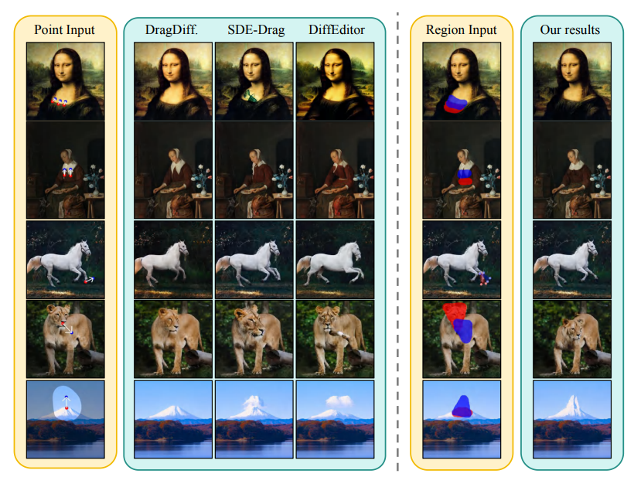
Comparisons

Slide 18
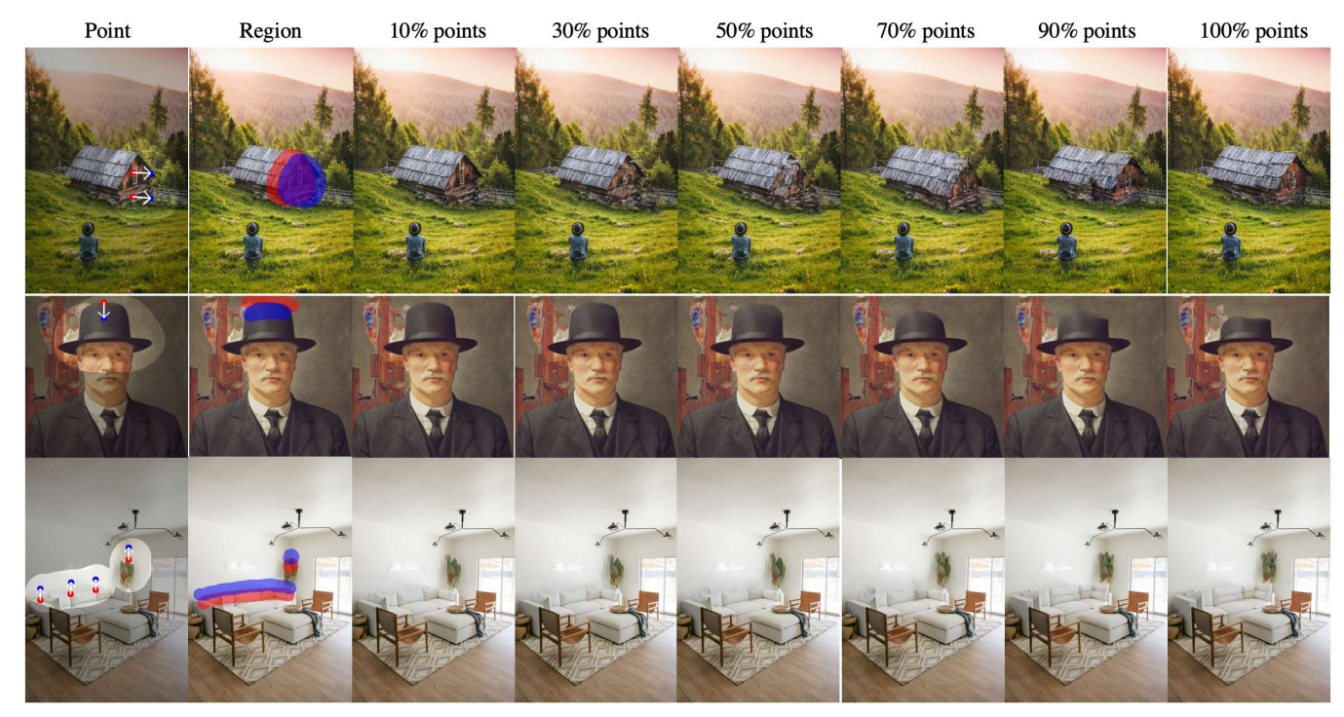
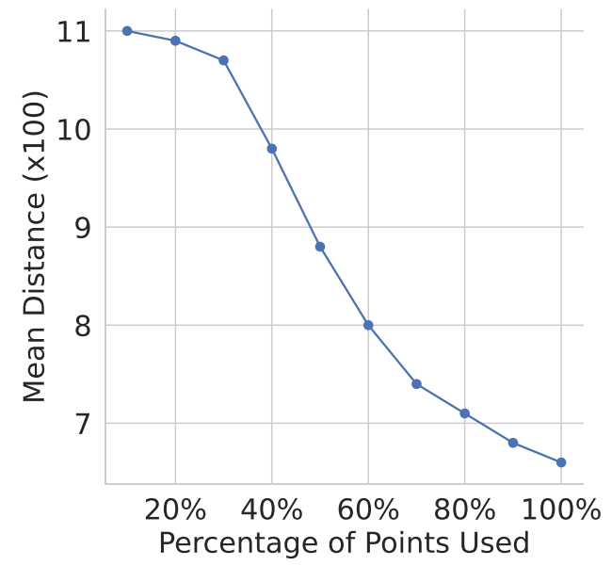
Ablation Study 1
Point-based input vs. Region-based input
Notes:
(MD:測量實際拖曳後的位置和目標位置之間的誤差)
目的 : 想知道基於點的輸入相較於基於區域的輸入是否會導致較差的編輯結果
實驗 方法: 將區域輸入轉換成點輸入，並逐步減少選擇的點數百分比，觀察 MD 指標的變化
結果 : 隨著使用點的數量的百分比的減少，MD 呈現出明顯的上升趨勢，表示編輯準確度下降。這是因為點輸入方法只能提供離散的控制點，模型在編輯過程中需要插入中間點來推測拖曳結果，在計算過程中會導致誤差累積，而基於區域輸入所提供的上下文資訊更多，因此得到更精確的編輯結果，降低MD值

Slide 19
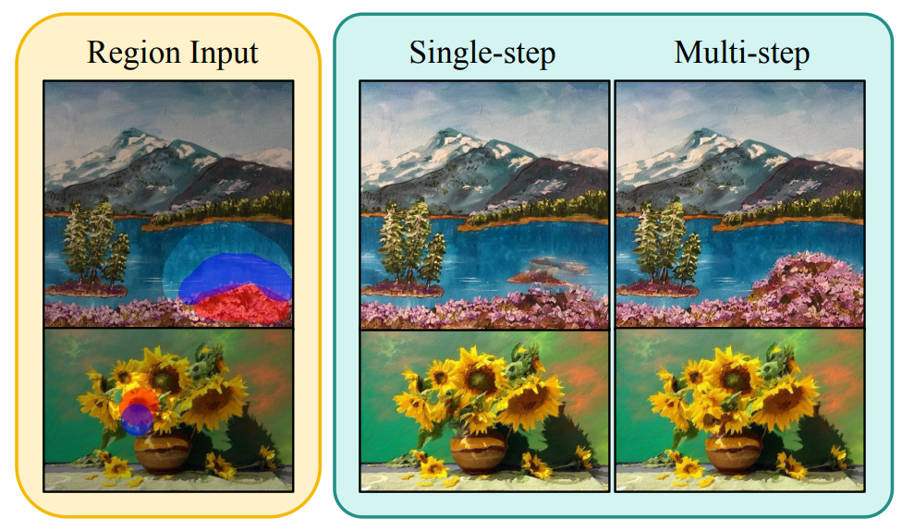
Ablation Study 2
Multi-step copy-paste vs. Single-step copy-paste
Notes:
目的 : 檢驗只在一個timestep內執行copy-paste，是否會導致編輯內容在後續去噪過程中被抹除，進而影響最終的編輯效果
實驗 :
Single-step是只在去噪過程中的第一步進行copy-paste
Multi-step是在去噪的多個timestep中進行copy-paste
結果 : Single-step可能導致編輯的內容在後續的去噪過程中被還原成原始影像，導致編輯效果不明顯；Multi-step能提供額外的約束，確保區域的編輯結果不會在去噪過程中消失，使最終編輯效果更加穩定和精確

Slide 20
Conclusions

Slide 21
Conclusions
Authors introduced an efficient and effective region-based region-based editing framework, RegionDrag.
RegionDrag allows for editing in a single step through copying and pasting the latent representation and self-attention features of the images.
Authors introduced two new benchmarks, DraBench-SR and DragBench-DR based on existing datasets, for the evaluation of region-based editing.
Notes:
相較於基於點拖曳的編輯方法，RegionDrag 提供了一個基於區域編輯的架構，在編輯速度、準確度與影像一致性的表現都優於點拖曳方法
RegionDrag 通過copy-paste圖像的潛在表示和Self-attention特徵，使影像編輯能在單次iteration內完成，提升編輯效率
擴展了現有點拖曳的dataset，建立適用於區域拖曳的dataset，可用於評估區域編輯的效果

Slide 22
Thanks for listening

